Slide 1
第八章 NP与计算的难解性
授课人：乔亚琼
2025年5月

Slide 2
内容
多项式时间归约
使用“零件”归约：SAT
有效证书和NP的定义
NP完全问题
排序、划分、图着色、数值问题
难问题的部分分类
NP完全问题_哔哩哔哩_bilibili
世界七大数学难题之一: P与NP复杂度问题 | 熟肉_哔哩哔哩_bilibili
什么是P/NP问题??_哔哩哔哩_bilibili

Slide 3
NP与计算的难解性
  贪心算法 区间调度：O(n log n).
  分治策略 FFT O(n log n).
  动态规划 编辑距离 O(n²)
  最开始我们把多项式时间作为效率的工作概念
面对一些困难的问题，我们既不知道这些问题存在多项式时间算法，也不能证明问题不存在多项式时间算法
这里将会对“困难”问题提出一个清晰的概念：在计算上实际上是难的，虽然我们不能证明它---NP完全
Notes:
到现在为止，我们已经对许多问题给出了有效的算法，告诉大家哪些类型的问题怎么解决，大部分问题都有有效的解法。例如，可表示成图中最小割集的问题，或者可以用动态规划描述的问题。
我们讲解了时间复杂度的概念，提出用多项式时间来表示算法的工作效率，我们也指出这样定义的好处是提供了数学方法证明某些问题不能用多项式时间算法 (即 “有效” 算法) 解决的可能性.
当人们开始认真地考察计算复杂性时，在证明某些极其困难的问题不能用有效算法解决的方面取得一些初步进展。但是对于在最优化、人工智能、组合数学、逻辑以及其他领域中提出的许多最基本的离散计算问题，这个问题太难解决了，并且至今仍未解决。
面对这种形式上的，人们研究复杂性的工作取得重大进展。在这个 “灰色” 领域里有一大类问题被确认出来，证明在下述意义下它们是等价的：它们中任何一个的多项式时间算法都蕴涵它们中所有问题存在多项式时间算法。这就是 NP 完全问题
从实用的观点，在本质上 NP 完全性意味着 “在计算上实际上是难的，虽然我们不能证明它.” 发现一个问题是 NP 完全的就提供了一个令人信服的停止寻找该问题有效算法的理由，因为寻找该问题的有效算法也是在寻找那些已知是 NP 完全的著名计算问题中的任何一个的有效算法，而很多人都曾试图寻找这些问题的有效算法，并且都以失败告终.

Slide 4
8.1 多项式时间归约
哪些问题在实际中存在可行解?
可行性定义： [Cobham 1964, Edmonds 1965, Rabin 1966] 存在多项式时间的算法.
是
大概不是
最短路径
最长路径
匹配
三维匹配
最小割
最大割
2-SAT
3-SAT
平面四着色
平面三着色
二分图顶点覆盖
顶点覆盖
素性测试
因式分解
Notes:
可满足性问题

Slide 5
多项式时间归约
对问题按照相对难度做一个分类
基本技术：比较
如何形式的表达“问题X至少像问题Y一样的难”？
在计算模型中假设X可以在多项式时间内求解。假设有一个能解问题X实例的黑盒子，如果写下X实例的输入，那么可以一步返回正确答案。
Notes:
我们的计划是探索难计算的问题，最终给出一大类困难问题的数学特征。在研究中使用的基本技术是比较不同问题之间的相对难度，希望形式地表达出像 “问题 X 至少像问题 Y 一样的难” 这样的陈述。这就是归约的概念。

Slide 6
多项式时间归约
可以提出下述问题：
能够用多项式个标准的计算步骤加多项式次调用解问题 X 的黑盒子来解问题 Y 的任意实例吗？
Notes:
我们的计划是探索难计算的问题，最终给出一大类困难问题的数学特征。在研究中使用的基本技术是比较不同问题之间的相对难度，希望形式地表达出像 “问题 X 至少像问题 Y 一样的难” 这样的陈述。这就是归约的概念。

Slide 7
多项式时间归约
如果对于问题Y:
能够用多项式个标准的计算步骤；
加上多项式次调用解问题X的黑盒子来解问题Y
那么记作：Y ≤ _{P} X;
读作“Y多项式时间可归约到X”;或“X至少像Y一样的难(相对于多项式时间)”
Notes:
≤ _{P}表示多项式时间可归约关系

Slide 8
多项式时间归约
定理8.1 假设Y ≤ _{P} X，如果X能在多项式时间内求解，则Y也能在多项式时间内求解。
定理8.2 假设Y ≤ _{P} X，如果Y不能在多项式时间内解决，则X不能在多项式时间内解决。
Notes:
用 X 的多项式时间算法代替解问题X的黑盒子，这个算法变成包含多项式步加多项式次调用一个子程序，这个子程序在多项式时间内运行，换句话说，它变成一个多项式时间算法。则有定理8.1
在本书前面的多个地方隐含地使用了这个事实。例如，用多项式步的预处理过程加解一个最大流问题的实例来求解二部图匹配问题。因为最大流问题能在多项式时间内解决，从而得出二部图匹配问题也能在多项式时间内解决的结论。
定理8.2显然等价于定理8.1，但是它强调了我们的整个计划：如果有一个问题Y已知它是难的，并且证明Y ≤ _{P} X，那么难度被“传播”给X，X一定也是难的，否则可以用它解Y。 事实上，我们真不知道所研究的问题是否能在多项式时间内求解，而要用≤ _{P}在问题之间建立相对的困难程度。
记住这一点，现在开始给出若干基本的难问题之间的归约。
实际上定理 8.1 总结了一种设计新问题的多项式时间算法的重要方法：把它归约到我们已经知道如何在多项式时间内求解的问题.

Slide 9
多项式时间归约
归约的基本策略
  简单等价归约.
  从特殊情形归约.
  使用零件归约.

Slide 10
多项式时间归约
独立集
在图G=(V,E)中，如果顶点集合S ⊆ V 中的任意两点之间没有边，则称S是独立的。
独立集问题：
给定图G和数k,问G包含大小至少为k的独立集吗？
Notes:
是在图中寻找一个最大的顶点集合，使得集合中任意两个顶点之间不存在边相连 。

Slide 11
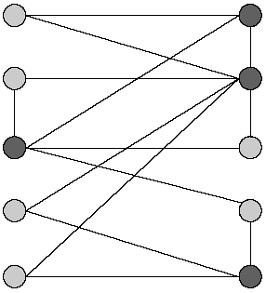
多项式时间归约
存在大小至少为6的独立集吗？
Yes
存在大小至少为7的独立集吗？
No

Slide 12
多项式时间归约
现在考虑另外一个基本图论问题：顶点覆盖
给定图G=(V,E),如果每一条边e ∈ E至少有一个端点在S中，则称S是一个顶点覆盖。
顶点覆盖问题：
给定图G和数k,问G是否包含大小至多为k的顶点覆盖？
Notes:
是在图中寻找一个最小的顶点集合，使得图中的每条边至少有一个端点在这个集合里 。

Slide 13
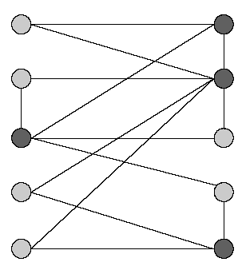
多项式时间归约
存在大小至多为4的顶点覆盖吗？
Yes
存在大小至多为3的顶点覆盖吗？
No

Slide 14
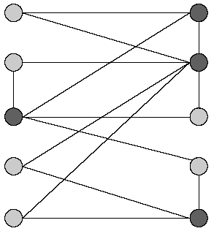
多项式时间归约
看起来顶点覆盖问题，独立集问题可能存在一定联系
独立集
顶点覆盖

Slide 15
多项式时间归约
引理8.3 设G=(V,E)是一个图， S ⊆ V ，那么S是一个独立集当且仅当它的补V-S是一个顶点覆盖。
证明： ⇒
首先，设S是一个独立集。考虑任一条边e=(u,v). 因为S是独立集，u和v不可能同时属于S，于是至少有一个端点在V-S中。所以V-S是一个顶点覆盖。

Slide 16
多项式时间归约
⇐
设V-S是一个顶点覆盖。考虑S中的任意两个顶点u和v, 如果他们之间有一条边e,那么e的两个端点都不在V-S中，与假设V-S是一个顶点覆盖矛盾。因此，S中的任意两个顶点之间都没有边，S是一个独立集。

Slide 17
多项式时间归约
定理8.4 独立集 ≤ _{P} 顶点覆盖
定理8.5 顶点覆盖 ≤ _{P} 独立集
命题.
顶点覆盖 ≡_{P} 独立集
下面将介绍从特殊情形归约到一般情形的方法
Notes:
“≡ₚ” 表示多项式时间等价 。它意味着在多项式时间的范畴下，左右两边的问题可以相互归约。也就是说，存在一种方式，能在多项式时间内把 “顶点覆盖” 问题的实例转换为 “独立集” 问题的实例并求解；反之，也能在多项式时间内把 “独立集” 问题的实例转换为 “顶点覆盖” 问题的实例并求解。
问题含义 ：“VERTEX - COVER（顶点覆盖）” 问题是在图中寻找一个最小的顶点集合，使得图中的每条边至少有一个端点在这个集合里 。“INDEPENDENT - SET（独立集）” 问题是在图中寻找一个最大的顶点集合，使得集合中任意两个顶点之间不存在边相连 。 这个命题指出这两个看似不同的问题在计算复杂性上是等价的，从一个问题的解可以在多项式时间内得到另一个问题的解 。

Slide 18
多项式时间归约
集合覆盖：试图用一组较小的集合覆盖一个任意的对象集合
应用实例
  m 个可供利用的软件；
  集合U由整个系统必须具备的n个性能组成；
  第i个软件包含性能集合S_{i} ⊆ U.
  目标: 用尽可能少数的软件包含所需具备的n个性能。

Slide 19
多项式时间归约
集合覆盖问题
给定n个元素的集合U, U的子集S₁, S₂, . . . , S_{m} 以及数k, 是否存在数目至多为k的子集合，其并集等于U
U = { 1, 2, 3, 4, 5, 6, 7 }
k = 2
S₁ = {3, 7} S₄ = {2, 4}
S₂ = {3, 4, 5, 6} S₅ = {5}
S₃ = {1} S₆ = {1, 2, 6, 7}
例子
Notes:
给定图G=(V,E),如果每一条边e ∈ E至少有一个端点在S中，则称S是一个顶点覆盖。

Slide 20
多项式时间归约
直觉上告诉我们，集合覆盖比顶点覆盖更具一般性
定理8.6 顶点覆盖≤ _{P} 集合覆盖
证明：我们构造集合覆盖的一个实例，U=E. 在顶点覆盖中，每次取一个顶点覆盖所有与它关联的边。于是，对每一个顶点i ∈V, S_{i} = {e ∈ E : e 连接到i }; k = k
Notes:
顶点覆盖多项式时间可归约到集合覆盖
给定图G=(V,E),如果每一条边e ∈ E至少有一个端点在S中，则称S是一个顶点覆盖。
给定n个元素的集合U, U的子集S₁, S₂, . . . , S_{m} 以及数k, 是否存在数目至多为k的子集合，其并集等于U

Slide 21
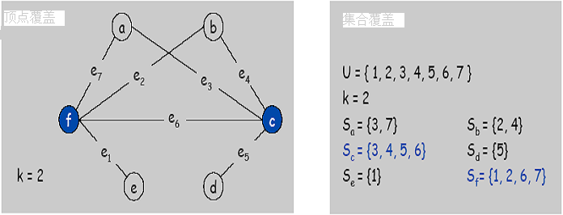
多项式时间归约
Notes:
是在图中寻找一个最小的顶点集合，使得图中的每条边至少有一个端点在这个集合里 。

Slide 22
多项式时间归约
对于这个构造的实例，U能被至多k个子集合覆盖，当且仅当G有大小至多为k的顶点覆盖。
如果 是l<=k个覆盖U的集合，那么G中的每一条边都关联到顶点
中的一个， 是G中大小为l的顶点覆盖。反过来亦然。
Notes:
是在图中寻找一个最小的顶点集合，使得图中的每条边至少有一个端点在这个集合里 。

Slide 23
多项式时间归约
注意到集合覆盖是顶点覆盖的自然推广
类似的，独立集的自然推广是关于集合的包装问题
集合包装问题：希望把大量集合包装在一起，限制他们中的任意两个都不重叠。
问题描述：
给定n个元素的集合U, U的子集
以及数k, 问在这些子集中至少有k个两两不相交吗？

Slide 24
多项式时间归约
例子：设想有n个不能共享的资源集合U, m个软件进程，第i个进程运行需要的资源集为Si,需要从这些进程中寻找一组进程，使得他们能够同时运行，而且所需资源没有重叠冲突。
定理8.7 独立集≤ _{P}集合包装
Notes:
独立集多项式时间可归约到集合包装

Slide 25
使用“零件”归约
给定n个布尔变量 的集合X,每个布尔变量可以取值0,1
项(Literal):一个布尔变量或者其逆
子句(Clause): 项的析取
合取范式(Conjunctive normal form): 一个命题公式Φ， 由子句的合取范式构成。

Slide 26
使用“零件”归约
如果赋值v满足每一个子句C1,…,Ck, 也就是合取式 值为1，称v是关于C1,…,Ck的一个满足的赋值，又称这组子句是可满足的。
例子:
是否可满足？
Yes: x₁ = 1(true), x₂ = 1(true), x₃ = 0(false).
Notes:
∨ 逻辑或
∧（逻辑与）

Slide 27
使用“零件”归约
可满足性问题: (SAT)
给定变量集合 上的一组子句 C1,…,Ck, 或者是对于 ，
问存在满足的真值赋值吗？
3-SAT:三元可满足性：
要求每一个子句的长为3
Notes:
SAT有一种特殊情况，它本来具有等价的难度，但使人觉得多少要容易一些。这就是所有子句恰好包含3个项（对应不同的变量）的情况。这个问题称做三元可满足性，或记做 3-SAT

Slide 28
使用“零件”归约
可满足性和三元可满足性是基本的组合搜索问题，以非常梗概的方式包含一个难计算问题的基本要素，必须作出n个独立的决定满足一组约束。
定理8.8 3-SAT ≤ _{P} 独立集.
Notes:
把3 - SAT归约到独立集
要求每一个子句的长为3
在图G=(V,E)中，如果顶点集合S ⊆ V 中的任意两点之间没有边，则称S是独立的。

Slide 29
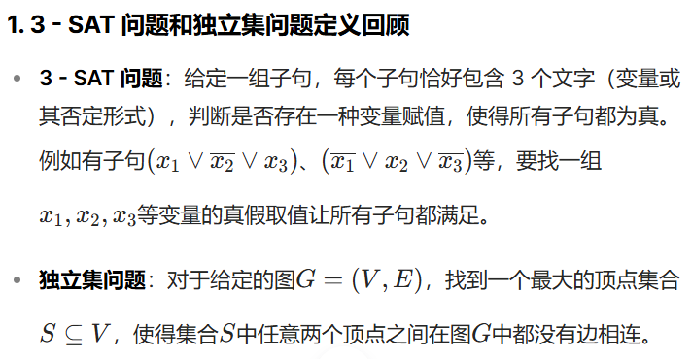
使用“零件”归约
证明：

Slide 30
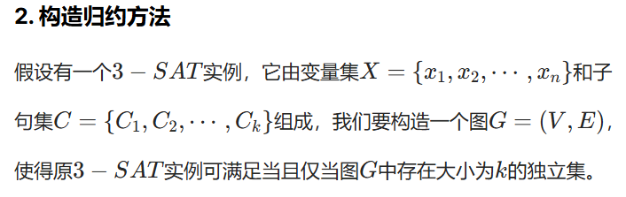
使用“零件”归约

Slide 31
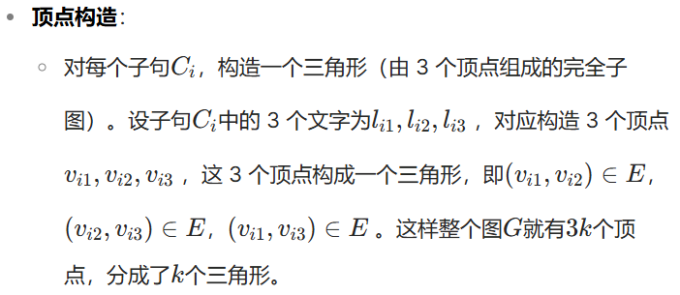
使用“零件”归约

Slide 32
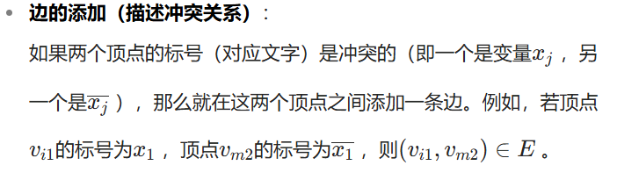
使用“零件”归约

Slide 33
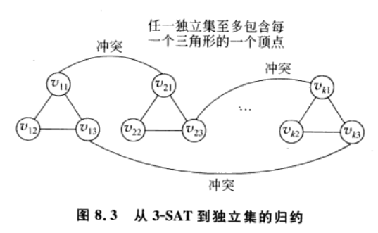
使用“零件”归约

Slide 34
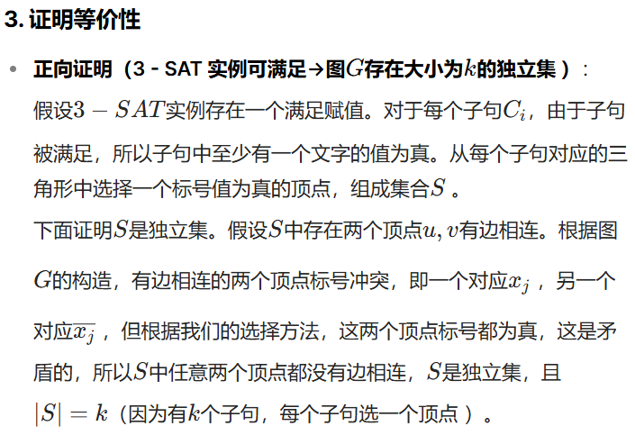
使用“零件”归约

Slide 35
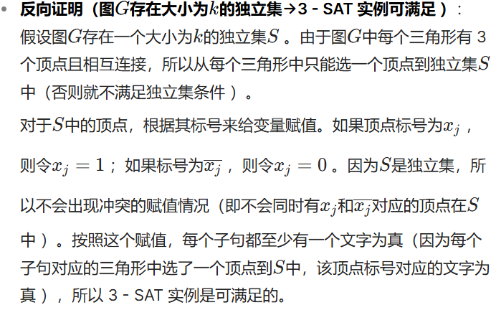
使用“零件”归约

Slide 36
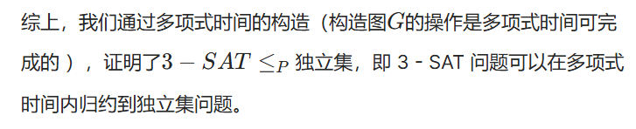
使用“零件”归约

Slide 37
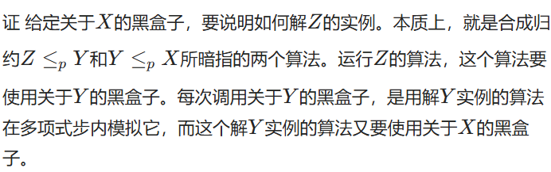
使用“零件”归约
规约的传递性
定理8.9 如果X ≤ _{P} Y 且 Y ≤ _{P} Z, 则X ≤ _{P} Z.
证明：把两个算法组合起来

Slide 38
使用“零件”归约
  简单等价归约: 独立集 ≡ _{P} 顶点覆盖.
  从特殊情形归约: 顶点覆盖 ≤ _{P} 集合覆盖.
  使用“零件”归约: 3-SAT ≤ _{P} 独立集
于是对于这几个问题的难度我们有了一个比较关系：
3-SAT ≤ _{P} 独立集 ≤ _{P} 顶点覆盖 ≤ _{P} 集合覆盖.
Notes:
在多项式时间的范畴下，左右两边的问题可以相互归约

Slide 39
归约—问题描述
判别问题. 是否存在一个集合大小不超过k的顶点覆盖？
寻找问题. 寻找最小的顶点覆盖
自归约性质. 寻找问题 ≤ _{P} 判别问题
  可以应用到本章中的所有(NP完全)问题.
  我们可以重点集中讨论判别问题.
Notes:
**判别问题**：这是一个判定型问题，答案只有“是”或“否” 。
**寻找问题**：属于优化问题，要确定满足顶点覆盖条件下规模最小的集合 。
**自归约性质**：表明寻找最小顶点覆盖这个优化问题可以在多项式时间内归约到前面的判别问题 。
意味着如果有解决判别问题的方法，就能利用它在多项式时间内处理寻找问题 。
- **应用范围**：指出这种自归约性质可应用于本章涉及的所有NP - 完全问题 。
- **讨论重点**：强调在相关研究或讲解中，可将主要精力放在判别问题的讨论上，因为它相对基础且对理解其他问题有重要作用 。

Slide 40
8.3 有效证书和NP的定义
一个计算问题的输入被编码成有穷的二进制串s,串s的长度记为|s|. 把判定问题X等同于由对它的答案为“Yes”的串组成的集合
判定问题的算法A接受输入串s并返回值“yes”或“no”,返回的值记为A(s),如果对所有的串s, A(s)=yes当且仅当 s∈X, 则称A解问题X.

Slide 41
NP的定义
如果存在多项式p(.)使得对每一个输入串s, 算法A对s的计算在至多O(p|s|)步内终止，则称A有多项式运行时间。
根据这一概念，就形成了问题类：存在多项式时间解法的问题的集合P

Slide 42
NP的定义
素数集合: X = { 2, 3, 5, 7, 11, 13, 17, 23, 29, 31, 37, …. }
判定素性问题：
[Agrawal-Kayal-Saxena, 2002] AKS算法
Manindra Agrawal, Neeraj Kayal, and Nitin Saxena on August 6, 2002证明素数判定问题（PRIMES）属于 P 类问题.
几位作者因该成果荣获 2006 年哥德尔奖（Gödel Prize）和 2006 年富尔克森奖（Fulkerson Prize）.
p(|s|) = |s|^{6+ε}
Notes:
素数判定问题，又称素性判定，是判断给定的正整数是否为素数的问题 。从计算复杂性角度看，它属于 P 类问题，以下是相关介绍：
AKS 算法可用于检测任何一般给定数字是否为素数 ，突破了算法应用范围的局限性。

Slide 43
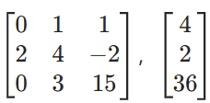
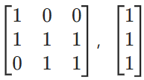
NP的定义
一些经典的P类问题
问题 | 描述 | 算法 | 是 | 否
倍数问题 | x是y的倍数吗？ | 小学除法 | 51，17 | 51，16
互质问题 | x和y互质吗？ | 欧几里得算法（公元前300年） | 34，39 | 34，51
素数问题 | x是素数吗？ | AKS算法（2002年） | 53 | 51
编辑距离问题 | x和y之间的编辑距离小于5吗？ | 动态规划 | niether neither | acggggt ttttta
线性方程组求解问题 | 是否存在向量x满足\(Ax = b\)？ | 高斯 - 埃德蒙兹消元法

Slide 44
NP的定义
直觉上告诉我们，求解问题是困难的，但是验证一个问题的解相对要容易
问题X的“验证算法”具有不同于求解问题的算法结构，为了验证一个解，需要输入串s以及另外的“证书”串t, 这个证书t包含s是X的“yes”实例的证据。

Slide 45
NP的定义
如果：
B是有两个输入变量s, t的多项式时间算法
存在多项式p使得对每一个输入串s, s∈X当且仅当存在串t，使得|t| ≤ p(|s|) 且B(s,t)=yes.
则称B是问题X的有效验证程序。
t是证书

Slide 46
NP的定义
根据验证算法的性质，可以定义新的问题类别
NP(Nondeterministic polynomial time)是所有存在有效验证程序的问题的集合
P 类问题的含义是 ( ) ；NP 类问题的含义是 ( ) 。

Slide 47
NP的定义
定理8.10 P⊆NP
证明：考虑问题X∈P，这意味着有一个解X的多项式时间算法A。为了证明X∈NP，必须证明存在关于X的有效验证程序B。
如下设计B, 对于输入(s,t), 验证程序直接返回值A(s).
可以看到，如果串s ∈X,对于每一个长度不超过p(|s|)的t, 满足B(s,t)=yes…
可见B是有效验证程序。
Notes:
验证程序直接返回值A(s)表示：直接运行算法A对实例s进行计算，得到结果

Slide 48
NP的定义
例子：
对于三元可满足性问题，证书t是对所有变量的真值赋值，验证程序B计算给定的子句集在这个赋值下的值。
对于独立集问题，证书t是至少有k个顶点的集合，验证程序B核实这些顶点中的任何一对之间都没有边连接。
对于集合覆盖问题，证书t是给定的一组集合中的k个集合，验证程序B核实这k个集合的并等于基础集U。
Notes:
很容易验证前两节介绍的问题都属于NP：这是一件决定有效验证程序如何使用“证书”串t的事情。例如
我们还不能证明这些问题中的任何一个需要多于多项式的求解时间。
我们确实不能证明NP中有一个问题不属于P。所以在下面叙述定理的地方，我们只能问一个问题：

Slide 49
NP的定义
实例 s
证书 t
SAT, 3SAT∈ NP
Notes:
对于三元可满足性问题，证书t是对所有变量的真值赋值，验证程序B计算给定的子句集在这个赋值下的值。

Slide 50
NP的定义
例子：合数问题,给定一个整数 s, s 是合数吗?
证书：
s的一个非平凡因子。注意到这样一个证书存在当且仅当s是一个合数，此外|t| ≤ |s|.
验证程序：
boolean C(s, t) {
if (t ≤ 1 or t ≥ s)
return false
else if (s is a multiple of t)
return true
else
return false
}
COMPOSITES ∈ NP
Notes:
合数是指在大于\(1\)的整数中，除了能被\(1\)和它本身整除外，还能被其他数（\(0\)除外）整除的数。例如\(4\)除了能被\(1\)和\(4\)整除外，还能被\(2\)整除；\(6\)除了能被\(1\)和\(6\)整除外，还能被\(2\)和\(3\)整除 ，所以\(4\)和\(6\)都是合数。与之相对的概念是质数（素数），质数是只能被\(1\)和自身整除的大于\(1\)的整数。

Slide 51
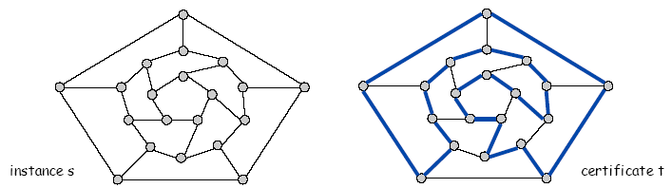
NP的定义
【Ted-ED】病毒谜题：汉密尔顿路径/NP完全问题 The Virus Riddle_哔哩哔哩_bilibili
哈密尔顿回路. 给定无向图 G = (V, E), 是否存在一个简单回路C访问到每一个结点?
证书： n个结点的一个有序排列
验证程序. 检查排列中包含每一个结点；排列中相邻结点有边相连。
HAM-CYCLE ∈ NP.

Slide 52
NP的定义
问题8.11：在NP中有不属于P的问题吗? P = NP吗?
由 Cook 在 1971 年提出，它探讨计算问题的求解复杂度与验证复杂度是否存在本质鸿沟
是千禧年大奖难题之一，若能解决，可获 100 万美元奖金 。
若P = NP ：意味着像图的 3 着色问题、旅行商问题、整数分解问题、布尔可满足性问题等众多 NP - 难问题，都能找到高效（多项式时间）算法 。
若P ≠NP ：则表示这些 NP - 难问题无法找到高效算法 。
目前大家普遍倾向于认为P ≠NP ，但尚未得到严格证明。

Slide 53
8.4 NP完全问题
P=NP这个问题没有太多进展，转向另外一个问题，哪些是NP中最难的问题？
要求NP中的每一个问题都能够归约到X，这样的X称为NP完全问题：
X ∈ NP
对于所有的Y∈ NP, Y ≤ _{p} X.

Slide 54
NP完全问题
定理8.12. 设X是一个NP完全问题，那么X是在多项式时间内可解的当且仅当P = NP.
Pf. ⇐ 如果 P = NP，那么自然的X在多项式时间内可解因为 X 属于 NP.
Pf. ⇒ 设X在多项式时间内可解.
  设Y 是 NP中的任意一个问题，因为 Y ≤ _{p} X, 所以 Y 在多项式时间内可解， 这就推出 NP ⊆ P.
  显然我们知道 P ⊆ NP， 这样P = NP. ▪

Slide 55
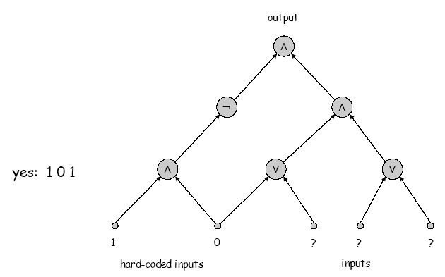
NP完全问题
是否存在一个天然的NP完全问题？
电路可满足性问题：给定一个由AND, OR, NOT电路门组成的电路，需要确定是否存在对输入的赋值使得输出值为1。 （如果有这样的的赋值，则称这个电路是可满足的，这个赋值是一个满足的赋值）
Notes:
为了证明一个问题时NP完全的，必须说明如何用它描述NP中的任意一个问题。
在 1971 年，Cook 和 Levin 选用电路可满足性问题来证明它是NP完全的。

Slide 56
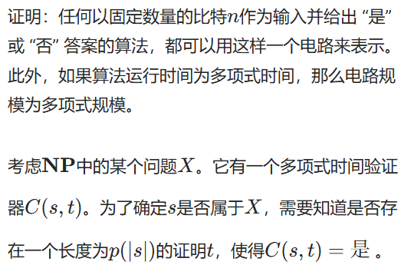
NP完全问题(电路可满足性)
定理8.13([Cook 1971, Levin 1973]) 电路可满足性是NP完全的
证书t

Slide 57
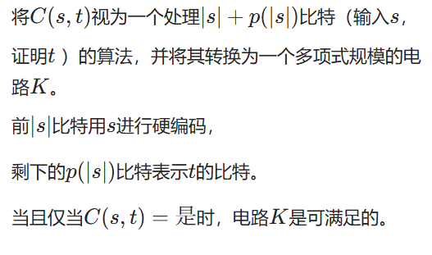
NP完全问题(电路可满足性)

Slide 58
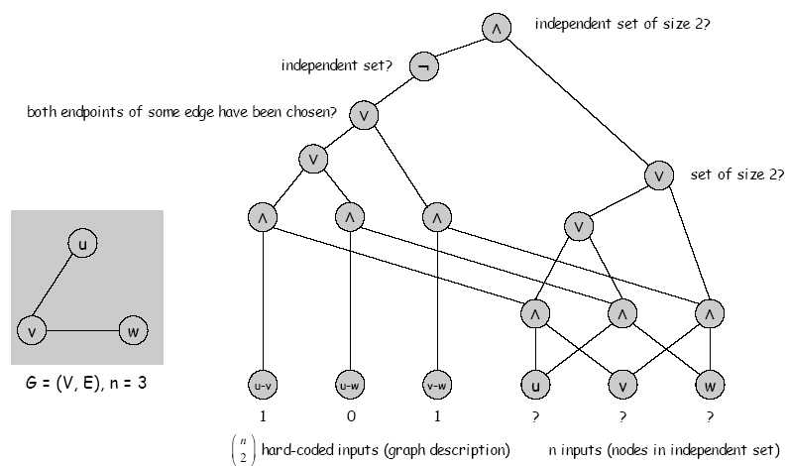
NP完全问题(电路可满足性)
例子：给定一个图G,它包含两个顶点的独立集吗？
构造一个等价的电路可满足实例

Slide 59
NP完全问题
如何发现更多的NP完全问题？
定理8.14 如果Y是一个NP完全问题，X属于NP且Y ≤ _{P} X,则X是NP完全的。
证明：设Z是NP中的任意一个问题，由Y的NP完全性，有Z ≤ _{P} Y. 于是，根据传递性，Z ≤ _{P} X, 根据定义知道X是NP完全的。

Slide 60
NP-Complete Problems
3-SAT≤p独立集≤p顶点覆盖≤p集合覆盖
因此他们都是NP完全问题

Slide 61
NP-Complete Problems
证明NP完全性的通用思路
证明X ∈ NP
选择一个已知的NP完全问题Y
考虑问题Y的任意一个实例SY, 说明如何在多项式时间内构造X的一个实例SX :
SX和SY有相同的答案。

Slide 62
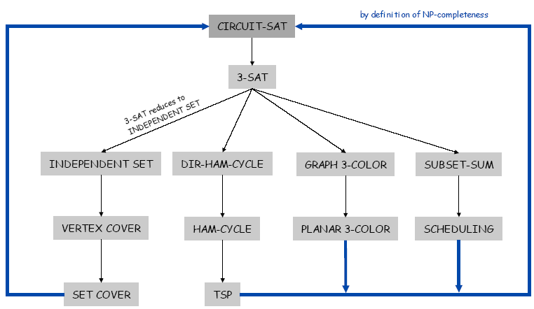
NP完全问题
根据前面的多项式归约性质，我们可以得到更多的NP完全问题
电路可满足性问题
3 - 合取范式可满足性问题
独立集问题
有向哈密顿回路问题
图的 3 - 着色问题
子集和问题
顶点覆盖问题
哈密顿回路问题
平面图的 3 - 着色问题
调度问题
集合覆盖问题
旅行商问题

Slide 63
NP完全问题
难问题的部分分类
包装问题：独立集，集合包装
覆盖问题：顶点覆盖，集合覆盖
划分问题：三维匹配，图着色
排序问题：哈密尔顿圈，哈密尔顿回路，巡回售货员问题
数值问题：子集和，带开放时间和截止时间的调度问题
约束满足问题：SAT,3SAT
一般的经验是，NP问题要么是P,要么是NP完全问题

